Slide 1
Presentación de la Estrategia de Trasformación Digital y su alineación con el Plan Estratégico Institucional
Dirección Ejecutiva del Registro Federal de Electores
Octubre de 2025

Slide 2
Antecedentes
En el marco de las atribuciones que atiende la Dirección Ejecutiva del Registro Federal de Electores (DERFE), y en particular a las actividades que realiza para cumplir con la normatividad aplicable, surge la necesidad de diseñar e implementar una Estrategia de Transformación Digital (ETD) para la DERFE, con la finalidad de articular las iniciativas de Tecnologías de Información y Comunicación de mayor importancia que permitan mejorar de manera sustantiva los productos y servicios registrales, de tal manera que contribuya en el cambio hacia un nuevo modelo operativo.
Aprobación del CG para realizar las actividades necesarias para la elaboración de la ETD
Aprobación de la CNV para la Creación del grupo de trabajo de la ETD
Conclusión de actividades del plan de trabajo
Aprobación de la ETD
Aprobación del CG para realizar el Plan de Trabajo para el Diseño de la ETD
5 de septiembre de 2024
8 de noviembre de 2024
9 de diciembre de 2024
30 de junio de 2025
15 de julio de 2025
Punto Tercero del Acuerdo, se instruye a la Dirección Ejecutiva del Registro Federal de Electores a elaborar informes trimestrales de avances de las actividades establecidas en la Estrategia de Transformación Digital del Registro Federal de Electores, para su presentación ante este Consejo General, previo conocimiento de la Comisión del Registro Federal de Electores; asimismo, a entregar dicho informe a la Secretaría Ejecutiva de este Instituto para que coordine con las áreas del Instituto lo que corresponda en el ámbito de sus competencias para tener en cuenta esta Estrategia como referente en sus actividades vinculadas con la actualización del Plan Estratégico Institucional.

Slide 3
Proveer a la ciudadanía de productos y servicios digitales de alto valor que fortalezcan el ejercicio pleno de sus derechos
político-electorales a través de una experiencia institucional confiable, accesible e innovadora.
Visión de Transformación Digital de la DERFE

Slide 4












Principios Rectores Digitales de la TD
Apego a los Principios Rectores del Instituto
Visión institucional
Enfoque en los actores involucrados
Seguridad y privacidad
Tesis de Inversión
Estándares abiertos sin ataduras tecnológicas
Enfoque ágil
Soluciones transversales
Inclusión
Gestión de cambio y de riesgos
Reducción de impacto medioambiental
Usabilidad

Slide 5


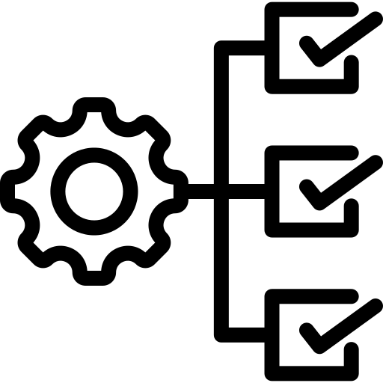


Mapa estratégico de TD de la DERFE
Visón de la Estrategia de Transformación Digital
Proveer a la ciudadanía de productos y servicios digitales de alto valor que fortalezcan el ejercicio pleno de sus derechos político-electorales a través de una experiencia institucional confiable, accesible e innovadora.
Reforzar la Confianza y
Satisfacción Ciudadana
Fortalecer la confianza ciudadana en los productos y servicios del Instituto
Fortalecer los mecanismos registrales para la emisión del voto y participación ciudadana mediante soluciones digitales seguras, accesibles y orientadas a la experiencia de la ciudadanía
Capital
Institucional
Excelencia Operativa y Proyectos Transformadores
Mejorar la atención registral y ciudadana a través de la innovación y el uso de tecnologías digitales
Reforzar el liderazgo del INE en materia de identificación a nivel nacional mediante medios físicos y digitales
Contribuir con el desarrollo de una gobernanza digital que facilite la coordinación interinstitucional y el uso eficiente de recursos
Impulsar una cultura digital basada en el aprendizaje, la agilidad organizacional y la innovación continua
Talento, Innovación y Cultura Digital
Fortalecer las capacidades institucionales estratégicas para apuntalar la transformación Digital de la DERFE

Slide 6
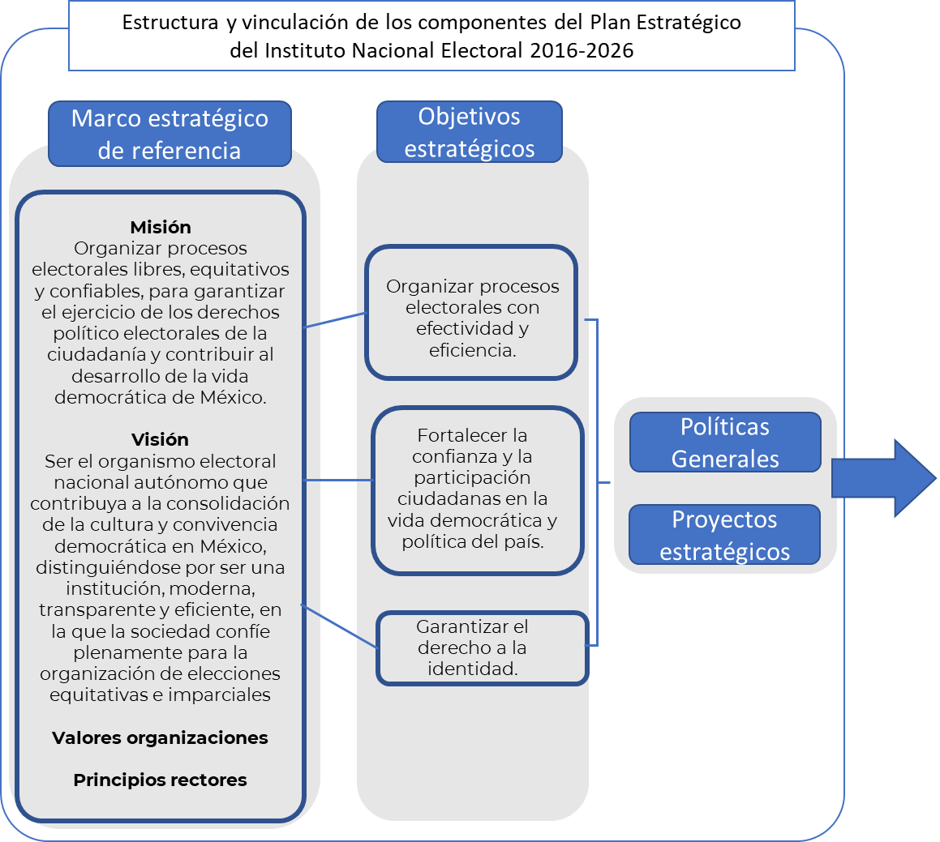
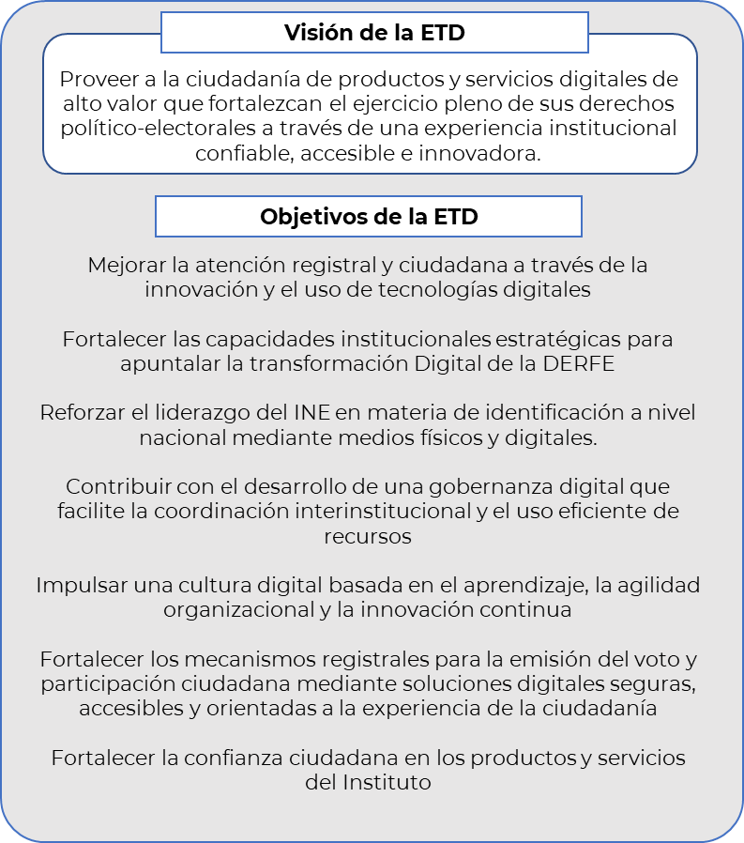

Slide 7

Líneas de Acción
Impulsar y consolidar los proyectos estratégicos en desarrollo de la DERFE
Fortalecer la protección de datos personales a través de un entorno de ciberseguridad confiable
Contar con una arquitectura tecnológica interoperable que integre los servicios digitales entre las áreas del INE
Establecer un modelo de colaboración interinstitucional para conformar una política pública de identidad nacional mediante medios físicos y digitales que permita fortalecer el liderazgo del INE y que promueva el derecho a la identidad
Dar inicio a la práctica de Inteligencia Institucional con capacidades analíticas avanzadas y conocimiento del entorno
Fortalecimiento y desarrollo de capacidades institucionales estratégicas para la TD
Fortalecer los procesos de credencialización, registro, identificación y voto para las modalidades de votación en territorio nacional y desde el Extranjero a través del uso de tecnologías digitales
Desarrollar una cultura que facilite la colaboración, la innovación y agilidad organizacional.
Establecer un modelo de innovación y sostenible para la DERFE
Promover los cambios normativos que permitan llevar a cabo la ETD y los proyectos asociados

Slide 8
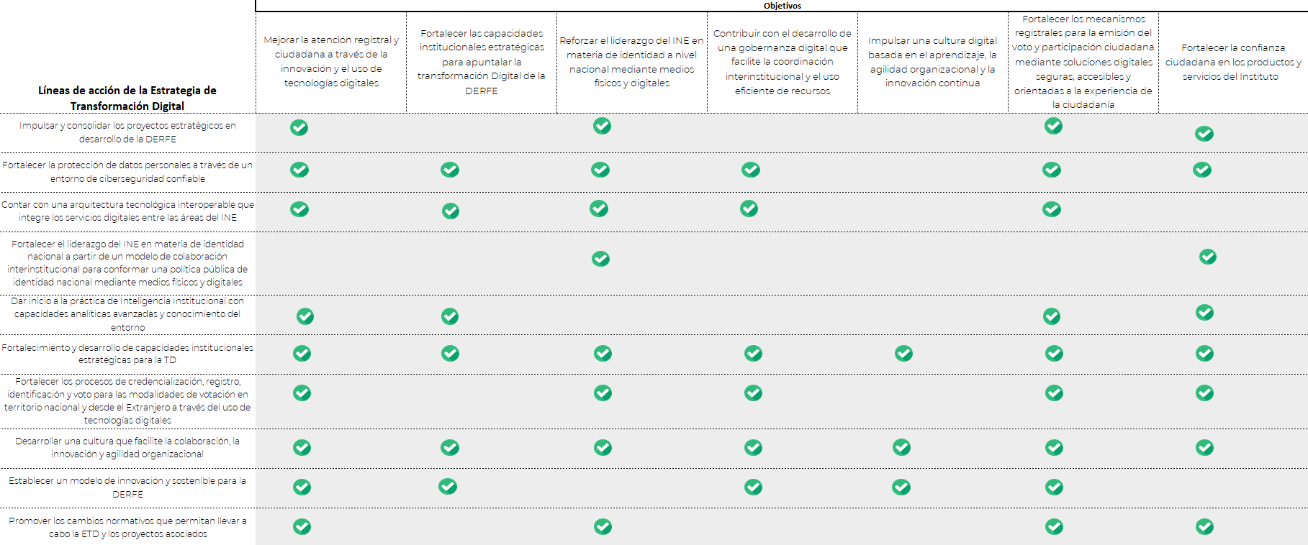
Alineación de líneas estratégicas y objetivos de la ETD

Slide 9
La instrumentación de la ETD considera:
Transformación digital para el Sistema Integral de Información del Registro Federal de Electores (SIIRFE)
Contempla una transformación integral que no solo modernice su arquitectura tecnológica, sino que esta arquitectura permita los cambios digitales de forma transversal en el RFE, capaz de operar con mayor agilidad, flexibilidad y enfoque en los datos.
Proyectos en desarrollo
Grupo de proyectos ya en desarrollo que forman parte de la ETD. Su puesta en operación deben ser sujetos a evaluación normativa, política y presupuestal.
Propuesta de iniciativas para la Transformación Digital
Propuestas cuya viabilidad será analizada de manera integral (normativa, técnica, presupuestal y operativa) y ser revisadas en conjunto con todas las áreas del INE para en su caso poder ser alineadas bajo un modelo operativo
Otras Iniciativas a valorar para la Transformación Digital
Conjunto adicional de Iniciativas que se presentan como una aspiración institucional y para las cuales no se ha iniciado un análisis de viabilidad.

Slide 10
La instrumentación de la ETD considera:
Transformación digital para el Sistema Integral del Registro Federal de Electores (SIIRFE)
Contempla una transformación integral que no solo modernice su arquitectura tecnológica, sino que esta arquitectura permita los cambios digitales de forma transversal en el RFE, capaz de operar con mayor agilidad, flexibilidad y enfoque en los datos.
Proyectos en desarrollo
Grupo de proyectos ya en desarrollo que forman parte de la ETD. Su puesta en operación deben ser sujetos a evaluación normativa, política y presupuestal.
Propuesta de iniciativas para la transformación digital
Propuestas cuya viabilidad será analizada de manera integral (normativa, técnica, presupuestal y operativa) y ser revisadas en conjunto con todas las áreas del INE para en su caso poder ser alineadas bajo un modelo operativo
Otras Iniciativas a valorar para la Transformación Digital
Conjunto adicional de Iniciativas que se presentan como una aspiración institucional y para las cuales no se ha iniciado un análisis de viabilidad.

Slide 11
Proyectos en desarrollo
1
2
3
4
Sistema de Pre-Registro en Línea | Auto Georreferencia de Domicilios | Sistema de Registro en MAC | Credencial Digital
5
6
7
Sistemas de Citas INE | Sistema de Registro para Voto Anticipado | Sistema de Procesamiento de Solicitudes del Voto de los Mexicanos Residentes en el Extranjero

Slide 12
La instrumentación de la ETD considera:
Transformación digital para el Sistema Integral del Registro Federal de Electores (SIIRFE)
Contempla una transformación integral que no solo modernice su arquitectura tecnológica, sino que esta arquitectura permita los cambios digitales de forma transversal en el RFE, capaz de operar con mayor agilidad, flexibilidad y enfoque en los datos.
Proyectos en desarrollo
Grupo de proyectos ya en desarrollo que forman parte de la ETD. Su puesta en operación deben ser sujetos a evaluación normativa, política y presupuestal.
Propuesta de iniciativas para la transformación digital
Propuestas cuya viabilidad será analizada de manera integral (normativa, técnica, presupuestal y operativa) y ser revisadas en conjunto con todas las áreas del INE para en su caso poder ser alineadas bajo un modelo operativo
Otras Iniciativas a valorar para la Transformación Digital
Conjunto adicional de Iniciativas que se presentan como una aspiración institucional y para las cuales no se ha iniciado un análisis de viabilidad.

Slide 13

Propuesta de iniciativas para la transformación digital
Actualización de la Geografía Electoral a través del uso de nuevas tecnologías y mapas satelitales de alta definición
Atención y seguimiento de quejas de la ciudadanía y actores involucrados
Atención y determinación de Trámites Irregulares
Listados Nominales Digitales
Desarrollo de servicios digitales en materia registral y de identificación para la integración de servicios y aplicativos para el Sistema Nacional Electoral

Slide 14
La instrumentación de la ETD considera:
Transformación digital para el Sistema Integral del Registro Federal de Electores (SIIRFE)
Contempla una transformación integral que no solo modernice su arquitectura tecnológica, sino que esta arquitectura permita los cambios digitales de forma transversal en el RFE, capaz de operar con mayor agilidad, flexibilidad y enfoque en los datos.
Proyectos en desarrollo
Grupo de proyectos ya en desarrollo que forman parte de la ETD. Su puesta en operación deben ser sujetos a evaluación normativa, política y presupuestal.
Propuesta de iniciativas para la transformación digital
Propuestas cuya viabilidad será analizada de manera integral (normativa, técnica, presupuestal y operativa) y ser revisadas en conjunto con todas las áreas del INE para en su caso poder ser alineadas bajo un modelo operativo
Otras Iniciativas a valorar para la Transformación Digital
Conjunto adicional de Iniciativas que se presentan como una aspiración institucional y para las cuales no se ha iniciado un análisis de viabilidad.

Slide 15

Otras iniciativas a valorar para la transformación digital
Sistema Integral para el Voto de las y los Mexicanos en el extranjero a través de aplicación móvil.
Gestión de identidades digitales y colaboración interinstitucional.
Atención Ciudadana sobre productos y servicios registrales a través de medios digitales.
Atención de solicitudes de suscripción de convenios de servicios con actores involucrados.
Atención de requerimientos o solicitudes de información registral para su clasificación automática
Voto electrónico
Modernización de Centros de Cómputo

Slide 16
Alineación de ETD con PEI

Slide 17

Proyectos |  | Organizar procesos electorales confiables y equitativos. | Promover la construcción de una ciudadanía activa e informada. | Fortalecer y modernizar el RFE y la expedición de la CPV | Fortalecer competencias técnicas y operativas de las OPLE | Promover la transparencia y rendición de cuentas. | Fomentar la comunicación efectiva y confianza ciudadana | Promover la innovación, modernización y eficiencia institucional | Fortalecer la igualdad de género, desarrollar el capital humano y su sentido de pertenencia a la institución
1 | Sistema de Pre-Registro en Línea
2 | Auto Georreferencia de Domicilios
3 | Sistema de Registro en MAC
4 | Credencial Digital
5 | Sistemas de Citas INE
6 | Sistema de Registro para Voto Anticipado (SRVA)
7 | Sistema de Procesamiento de Solicitudes del Voto de los Mexicanos Residentes en el Extranjero

Slide 18
Iniciativas |  | Organizar procesos electorales confiables y equitativos. | Promover la construcción de una ciudadanía activa e informada. | Fortalecer y modernizar el RFE y la expedición de la CPV | Fortalecer competencias técnicas y operativas de las OPLE | Promover la transparencia y rendición de cuentas. | Fomentar la comunicación efectiva y confianza ciudadana | Promover la innovación, modernización y eficiencia institucional | Fortalecer la igualdad de género, desarrollar el capital humano y su sentido de pertenencia a la institución
1 | Transformación Digital del SIIRFE
2 | Atención y seguimiento de quejas de la ciudadanía y actores involucrados
3 | Actualización de la Geografía Electoral a través del uso de nuevas tecnologías y mapas satelitales de alta definición
4 | Atención y determinación de Trámites Irregulares
5 | Listados Nominales Digitales
6 | Desarrollo de servicios digitales en materia registral y de identificación para la integración de servicios y aplicativos para el Sistema Nacional Electoral.
7 | Sistema Integral para el Voto de las y los Mexicanos en el extranjero a través de aplicación móvil.
8 | Gestión de identidades digitales y colaboración interinstitucional
9 | Atención Ciudadana sobre productos y servicios registrales a través de medios digitales
10 | Atención de solicitudes de suscripción de convenios de servicios con actores involucrados
11 | Atención de requerimientos o solicitudes de información registral para su clasificación automática
12 | Voto electrónico
13 | Modernización de Centros de Cómputo

Slide 19
Modificación del Plan Estratégico
Ejercicio de realineación de la ETD con el nuevo Plan Estratégico Institucional:
De los proyectos e iniciativas
Calibración de los objetivos
Ajuste a las líneas de acción
Presentación de los ajustes con el Comité de Planeación Institucional, la CNV y la CRFE

